Slide 1
Day 3
Build the game #2
Studio56.qa

Slide 2
Esports?
الرياضات الإلكترونية؟
https://www.youtube.com/watch?v=VK17-IRApqc
Studio56.qa
Notes:
Explain what is a FabLab and where the word come from.

Slide 3
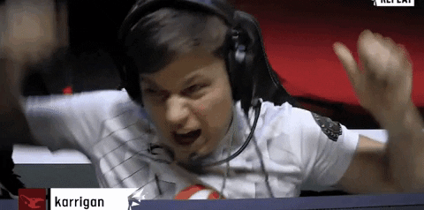

Random Q/A
**Are you a Gamer?**
If yes, which games do you play?
Studio56.qa

Slide 4
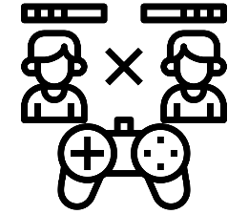
Esports?
الرياضات الإلكترونية؟
Organized, multiplayer video game competitions, between professional players, individually or as teams
مسابقات ألعاب فيديو منظمة متعددة اللاعبين، بين لاعبين محترفين ، بشكل فردي أو كفرق
Studio56.qa
Notes:
Explain what is a FabLab and where the word come from.

Slide 5
Esports in Qatar
الرياضات الإلكترونية في قطر
https://www.youtube.com/watch?v=c8_GAakV2Zo
Studio56.qa
Notes:
Explain what is a FabLab and where the word come from.

Slide 6
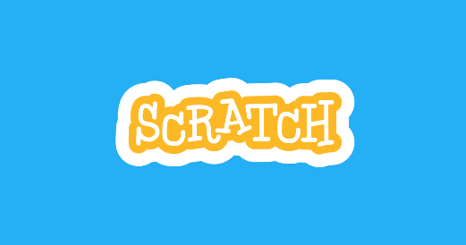
ما هو البرنامج الذي سنقوم باستخدامه اليوم؟
What program we will be using TODAY?
سكراتش هي لغة برمجة مرئية وموقع إلكتروني. يمكن لمستخدمي الموقع إنشاء مشاريع عبر الإنترنت باستخدام واجهة تشبه الكتلة. تم تطوير الخدمة بواسطة MIT Media Lab.
Scratch is a block-based visual programming language and website. Users of the site can create online projects using a block-like interface. The service is developed by the MIT Media Lab.
Studio56.qa
Notes:
Explain the program that we will be using today to make our application.

Slide 7
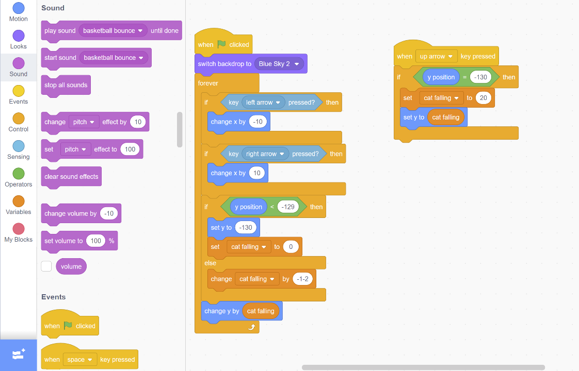
ما الذي سنقوم بتطويره اليوم؟
What we will develop TODAY?
برمجة انشاء الكرة عندما ينقر اللاعب على مفتاح المسافة.
برمجة زيادة النتيجة عندما تلمس الكرة السلة.
Code the ball to be initiated when the player clicks on the space key.
Code the score to increase when the ball touches the basket.

Slide 8
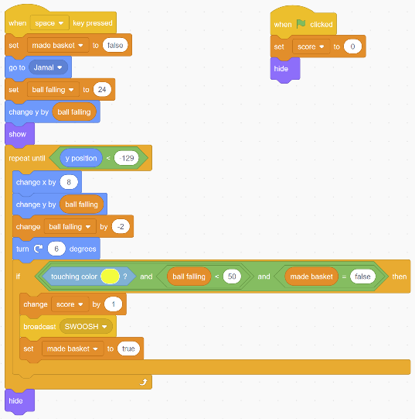
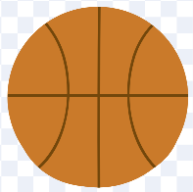
Needed blocks?
الوحدات اللازمة؟
The ball code
Studio56.qa
Notes:
Explain what block coding is and the difference between block coding and traditional text coding.

Slide 9
Day 4
Sound effect
Studio56.qa

Slide 10
ما هو البرنامج الذي سنقوم باستخدامه اليوم؟
What program we will be using TODAY?
سكراتش هي لغة برمجة مرئية وموقع إلكتروني. يمكن لمستخدمي الموقع إنشاء مشاريع عبر الإنترنت باستخدام واجهة تشبه الكتلة. تم تطوير الخدمة بواسطة MIT Media Lab.
Scratch is a block-based visual programming language and website. Users of the site can create online projects using a block-like interface. The service is developed by the MIT Media Lab.
Studio56.qa
Notes:
Explain the program that we will be using today to make our application.

Slide 11
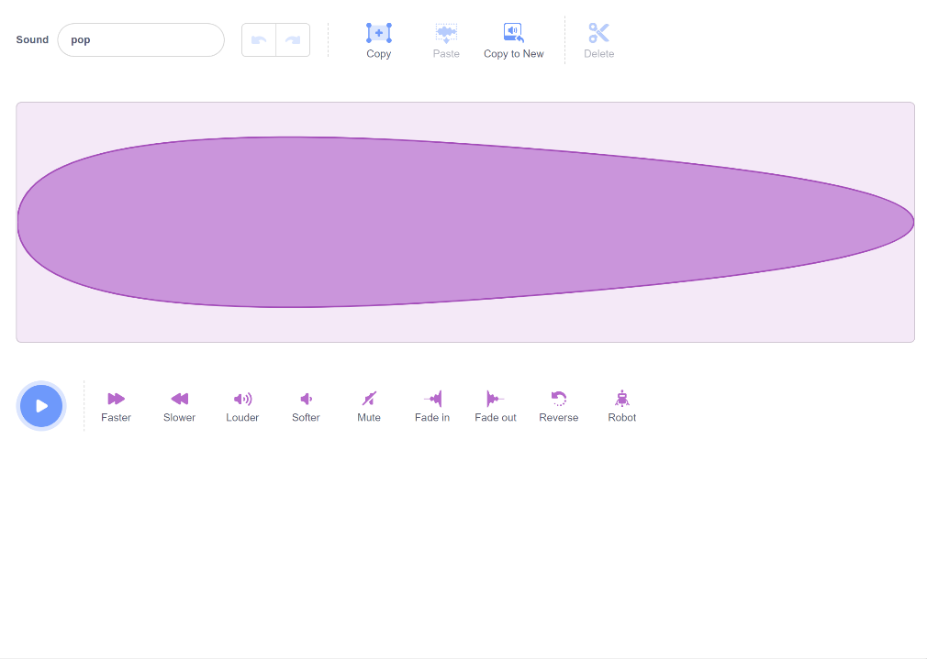
ما الذي سنقوم بتطويره اليوم؟
What we will develop TODAY?
قم بتسجيل / استيراد ملفات الصوت وإضافتها إلى اللعبة.
قم بالتعديل على الصوت المسجل.
أضف صوت الخلفية.
Record/import sound files and add them to the game.
Edit the recorded sound.
Add background sound.

Slide 12
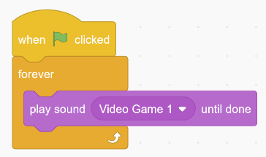
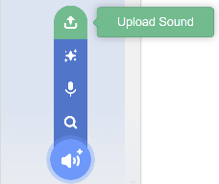
Needed blocks?
الوحدات اللازمة؟
Background Sound
Import Sound
Studio56.qa
Notes:
Explain what block coding is and the difference between block coding and traditional text coding.

Slide 13
Day 5
Test and Level up
Studio56.qa

Slide 14
ما هو البرنامج الذي سنقوم باستخدامه اليوم؟
What program we will be using TODAY?
سكراتش هي لغة برمجة مرئية وموقع إلكتروني. يمكن لمستخدمي الموقع إنشاء مشاريع عبر الإنترنت باستخدام واجهة تشبه الكتلة. تم تطوير الخدمة بواسطة MIT Media Lab.
Scratch is a block-based visual programming language and website. Users of the site can create online projects using a block-like interface. The service is developed by the MIT Media Lab.
Studio56.qa
Notes:
Explain the program that we will be using today to make our application.

Slide 15
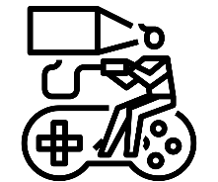
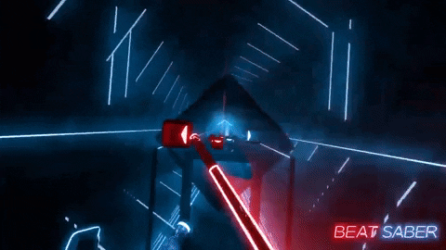
BRAINSTORMING
**Further improvements**
Studio56.qa

Slide 16
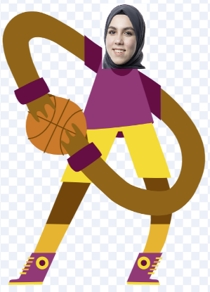
LET’S ADD OUR FACE!
Studio56.qa

Slide 17

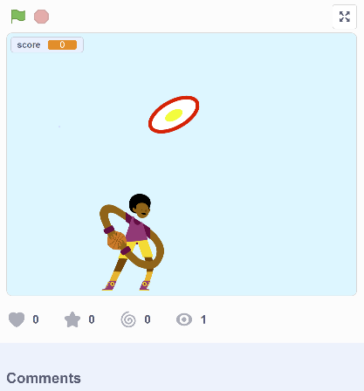



LET’S SHARE!
Studio56.qa

Slide 18

Thanks
@studio56qa
Studio56.qa

